Slide 1
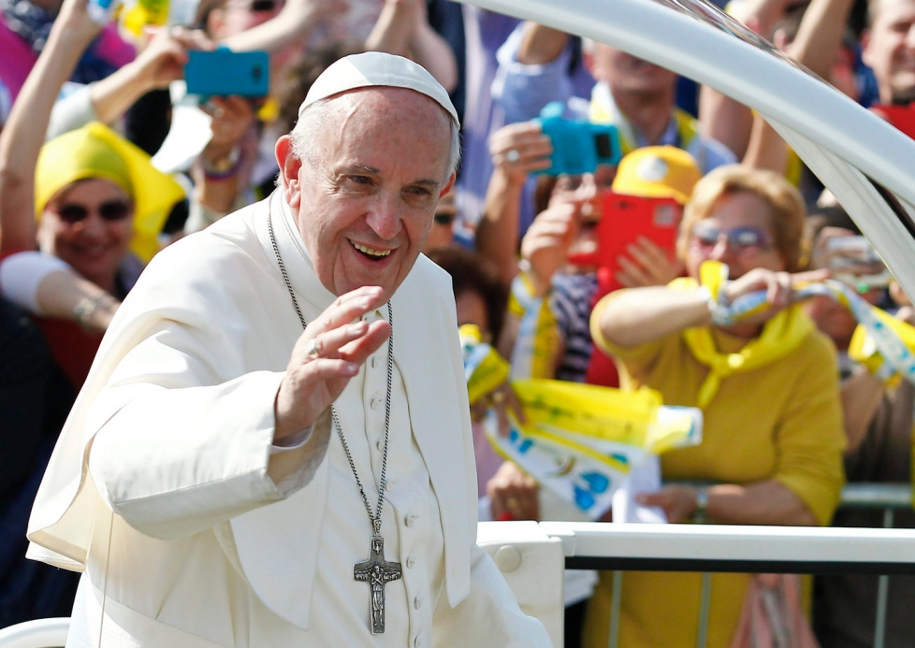
Riconciliare in Cristo le ferite del mondo
Monza si interroga
dopo la visita
di Francesco
Villa Grugana, 12 marzo 2017
p. Giuseppe Riggio SJ, Aggiornamenti Sociali
Monza, 11 maggio 2017

Slide 2
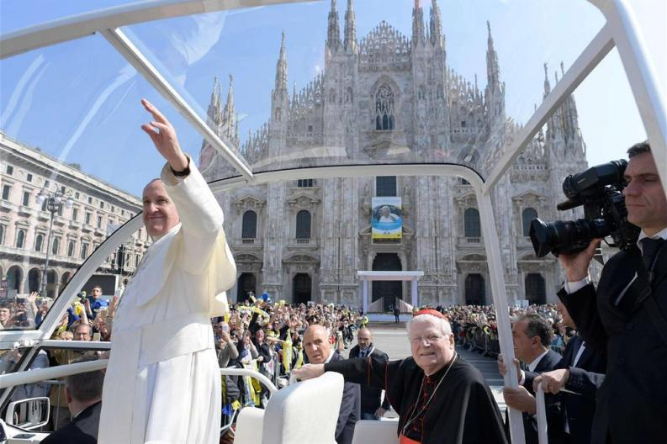
Come leggere i numeri?
«Io ho paura delle statistiche, perché ci ingannano, tante volte. Ci dicono la verità da una parte, ma dopo subentra l’illusione e ci portano all’inganno».

Slide 3
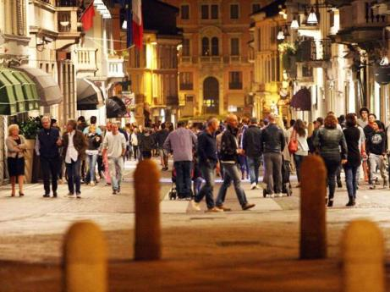
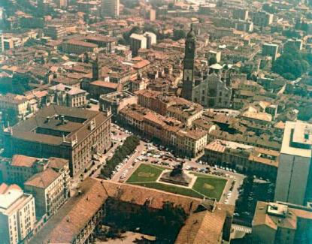
Impastarsi con la città
Passare «da un soggetto cristiano il cui sguardo è “dal di sopra” della città, dandole forma, a un soggetto immerso nel crogiolo dell’ibridazione culturale ed esposto alle sue influenze e al suo impatto» (Dio nella città)

Slide 4
Confrontarsi con la realtà
«Non dobbiamo temere le sfide. Quante volte si sentono delle lamentele: “Ah, quest’epoca, ci sono tante sfide, e siamo tristi…”. No. Non avere timore. Le sfide si devono prendere come il bue, per le corna. Non temere le sfide. Ed è bene che ci siano, le sfide. È bene, perché ci fanno crescere».

Slide 5
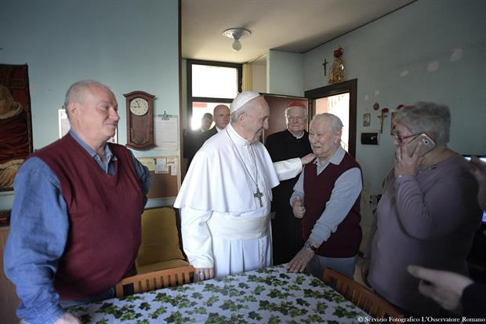
Una città che “imbianca”...
«I nonni hanno la saggezza della vita».
«Parlate con i nonni. Parlate, fate tutte le domande che volete. Ascoltate i nonni. È importante, in questo tempo, parlare con i nonni».

Slide 6
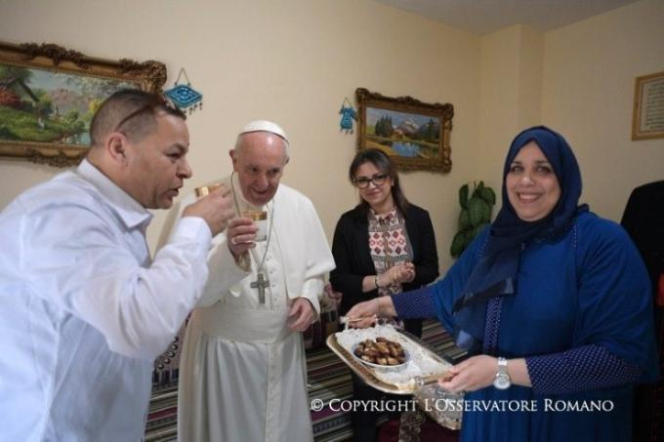
...diviene sempre più “multi”
«La Tradizione ecclesiale ha una grande esperienza di come “gestire” il molteplice all’interno della sua storia e della sua vita».

Slide 7
Unità nelle differenze
«Quante volte abbiamo confuso unità con uniformità? E non è lo stesso. O quante volte abbiamo confuso pluralità con pluralismo? E non è lo stesso. L’uniformità e il pluralismo non sono dello spirito buono: non vengono dallo Spirito Santo»

Slide 8
...è sempre di corsa
«Il ritmo vertiginoso a cui siamo sottoposti sembrerebbe rubarci la speranza e la gioia. […] quando tutto si accelera per costruire – in teoria – una società migliore, alla fine non si ha tempo per niente e per nessuno. Perdiamo il tempo per la famiglia, il tempo per la comunità, perdiamo il tempo per l’amicizia, per la solidarietà e per la memoria».

Slide 9
Discernere e ad aiutare a farlo
«La cultura dell’abbondanza a cui siamo sottoposti offre un orizzonte di tante possibilità, presentandole tutte come valide e buone. I nostri giovani sono esposti a uno zapping continuo. Ci piaccia o no, è il mondo in cui sono inseriti ed è nostro dovere aiutarli ad attraversare questo mondo. Perciò ritengo che sia bene insegnare loro a discernere».

Slide 10
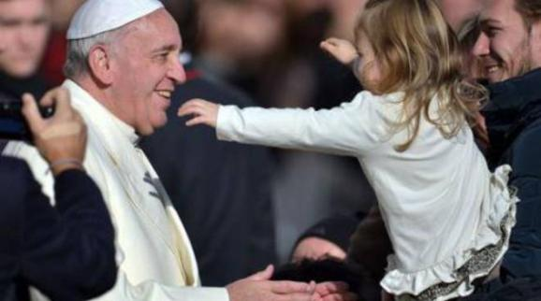
Educare i giovani
«Io consiglierei un’educazione basata sul pensare-sentire-fare, cioè un’educazione con l’intelletto, con il cuore e con le mani, i tre linguaggi».

Slide 11
Le domande della messa a Monza
«Ci farà bene domandarci:
come è possibile vivere la gioia del Vangelo oggi all’interno delle nostre città?
È possibile la speranza cristiana in questa situazione, qui e ora?»

